Slide 1
Using PLM in Zero-shot Learning:
—— generate-filter-finetune approach
梁怡萍
2022.11.23
Notes:
主题是在零样本学习的场景下使用预训练模型的一种较为统筹的框架：生成-过滤-微调 方法。
零样本学习指的是有些类别没有带标签数据，因此模型在训练中没有见过该类别的数据，但是测试时需要识别出这些类。零样本学习需要给模型额外的信息来指导模型做出正确决策，使用预训练模型进行零样本学习是非常主流的一种方式

Slide 2
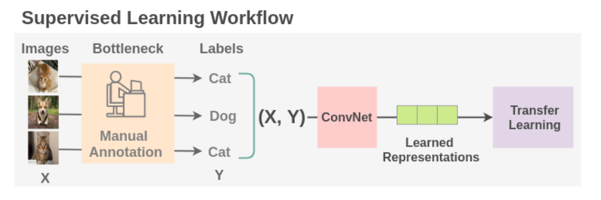
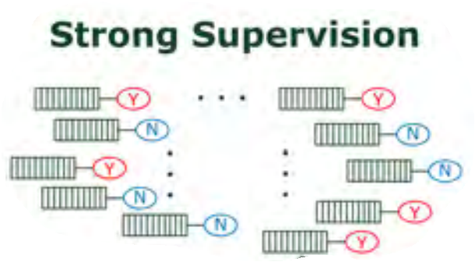
Weakly Supervised Learning
Scenario：the bottleneck of data collection is the data annotation.
Machine Learning
when data are weakly supervised?
Model
Data
Notes:
在介绍具体论文方法之前，这里先对弱监督学习做一个简要的说明。
传统监督学习能取得巨大成功的一个必要条件是需要为一个大的带标签训练数据集提供ground truth；但是，在许多任务中，数据标记过程的成本很高，难以获得正确又大规模的监督信息。所以，我们希望机器学习技术能够在较弱的监督情况下工作,也就是数据收集的瓶颈主要在于数据注释中，而获取大规模的无标签数据是相对来讲容易的。
因此，弱监督是一个广泛的现实情况，如何让模型从杂乱的数据中进行学习是弱监督学习的目标。

Slide 3
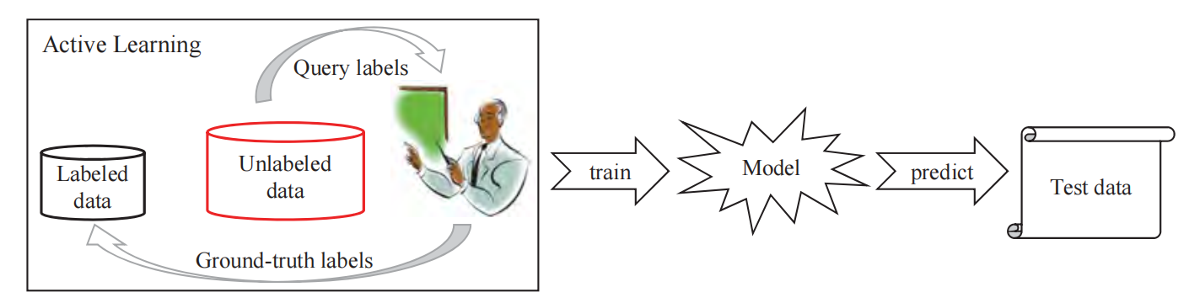
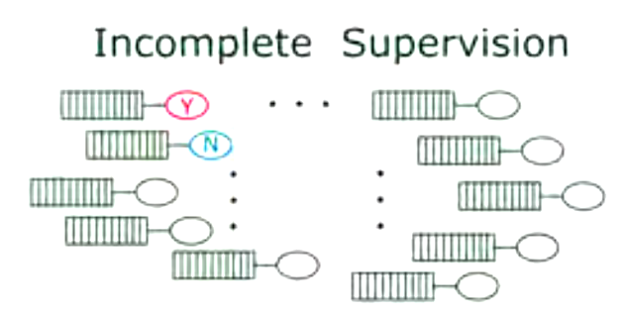
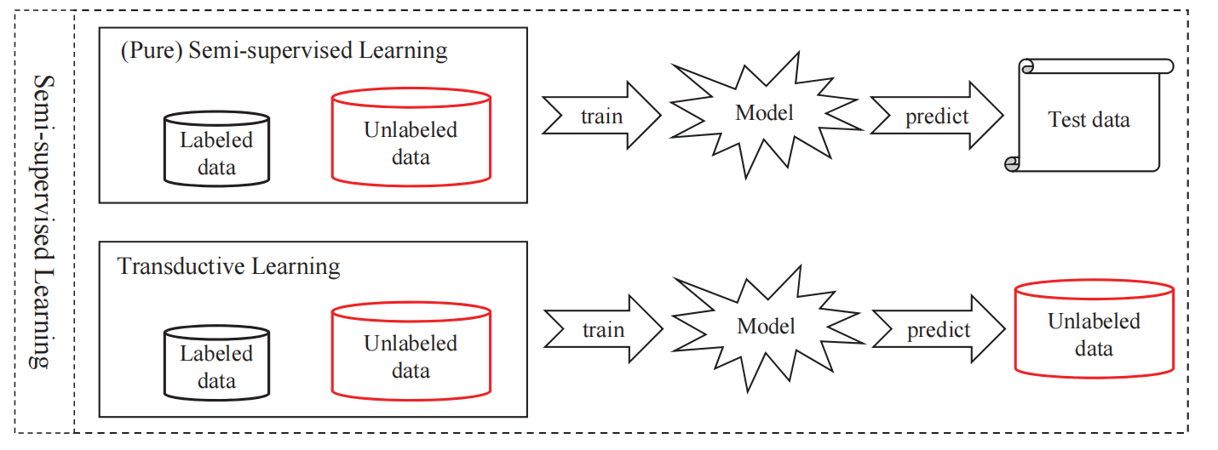
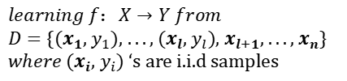
Weakly Supervised Learning
不完全监督(incomplete supervision)
主动学习(active learning)
$$learning f：X→Y from$$
$$D=\{(x_{1}, y_{1}), ..., (x_{l}, y_{l}), x_{l+1}, ..., x_{n}\}$$
$where (x_{i}, y_{i})$‘s are i.i.d samples
半监督学习(semi-supervised learning)
Notes:
具体来讲，什么是较弱的监督呢？一种被广泛认可的分类方式是把弱监督分为不完全监督、不确切监督和不准确监督。
不完全监督指的是训练数据中一小部分数据有标签，但另一部分没有标签，这种情况非常常见，在图像分类中，基本真相标签是由人类注释者给出的；从互联网上很容易获得大量的图像，而由于人力成本，只有一小部分可以被标注。
对于这种场景，按有无人工干预来分有两种代表性的解决方式，一个是主动学习，一个就是半监督学习。
主动学习假设可以查询人类专家来获得某个无标签样本的ground truth。主动学习的目标是最小化查询的数量，在人工成本和学习效果之间寻找trade-off。所以主动学习尝试选择最有价值的未标记实例进行查询。有两个广泛使用的选择标准，一个是信息性informativeness，另一个是代表性representativeness。信息量衡量的是一个未标记的实例对减少模型不确定性的帮助程度，而代表性衡量的是一个实例贡献了所需模式表示的程度。
半监督学习[16,97,102]试图利用未标记的数据，而不查询人类专家。半监督学习的直觉是说：虽然未标记的数据点没有明确地包含标签信息，但它们可以隐含地传达一些关于数据分布的信息，这些信息可能有助于建模。实际上，在半监督学习中有两个关于数据分布的假设，一个是聚类假设，假设数据具有固有的集群结构，因此，属于同一个集群的实例具有相同的类；一个是流形假设，假设数据位于一个流形上，因此，附近的实例也有类似的预测。这两个假设的本质在于，我们相信相似的数据点应该有相似的输出，这样未标记的数据可以帮助提示哪些数据点是相似的。
有一种特殊的半监督学习叫做 transductive learning，转换学习与（纯）半监督学习的主要区别在于它们对测试数据的不同假设，即需要由训练模型预测的数据。转换学习标里未标记的数据就是测试数据，目标是优化test上的性能。纯的半监督学习里测试数据是未知的，未标记的数据不一定是测试数据

Slide 4
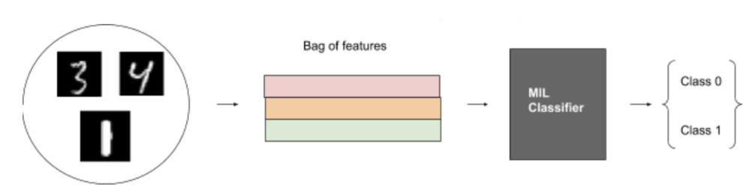
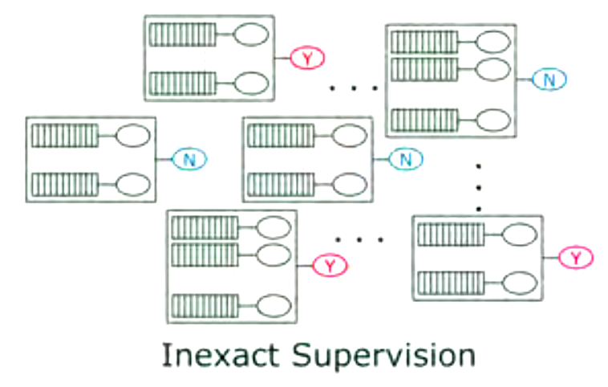

Weakly Supervised Learning
不确切监督(inexact supervision)
learning $f：X→Y$from
$$D=\{(X_{1}, y_{1}), ..., (X_{n}, y_{n})\}$$
where $X_{i}$={$x_{i,1}, ..., x_{i,m}$}
多实例学习(Multi-instance learning)
采用一组包含许多实例的标记包，而不是接收一组标记实例.
将实例转换为低维嵌入
→
聚合生成包特征
→
转化为包概率
Notes:
不确切监督是说监督信息是关于包级别的，而不是实例级别的，比如图像分类任务。希望对图像中的每个对象元素都进行标注；然而，通常我们只有图像级标签，而不是对象级标签。
不确切监督的一种解决方式是采用多实例学习，这个过程大致包括三个步骤，首先编码实例，然后把他们聚合为包的特征，转化为包的概率进行推断。

Slide 5
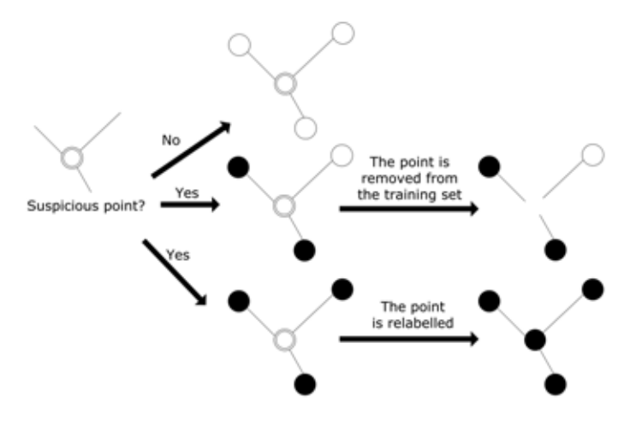
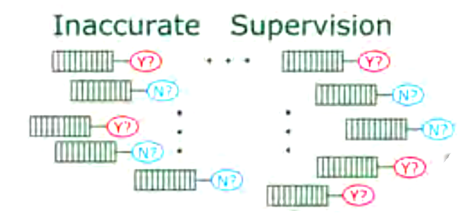
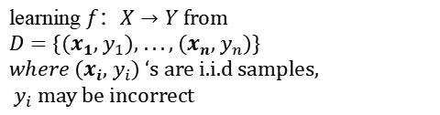
Weakly Supervised Learning
不准确监督(inaccurate supervision)
learning $f：X→Y$from
$$D=\{(x_{1}, y_{1}), ..., (x_{n}, y_{n})\}$$
$where (x_{i}, y_{i})$‘s are i.i.d samples,
${ y}_{i}$ may be incorrect
Learning with label noise
Notes:
不准确监督中每个样本都是有标签的，但是不知道是不是正确的，可以理解为带噪声的监督信号，因此需要模型从带噪标签中进行学习。
这种情况下，一个基本的思想是识别潜在的误分类样本，然后尝试进行修正。例如，我们用数据编辑的方法去构建一个关系相邻表。然后我们判断一个点是否为可疑点。我们判断这个点和相邻的点是否一样。如果一样，那这个点就不是可疑的，将保持原样。如果这个点和相邻的点不一样，那么这个点是可疑的，这个点将被删除或者被重新标记。这实际上也是利用了流形假设和聚类假设。
零样本情景可以视作弱监督的一种情况，因为探讨零样本setting的主要的根源还是数据标注的昂贵代价。这个生成-过滤-微调框架的思路就是希望利用PLM生成特定任务的数据，已缓解标签标注的难度。

Slide 6
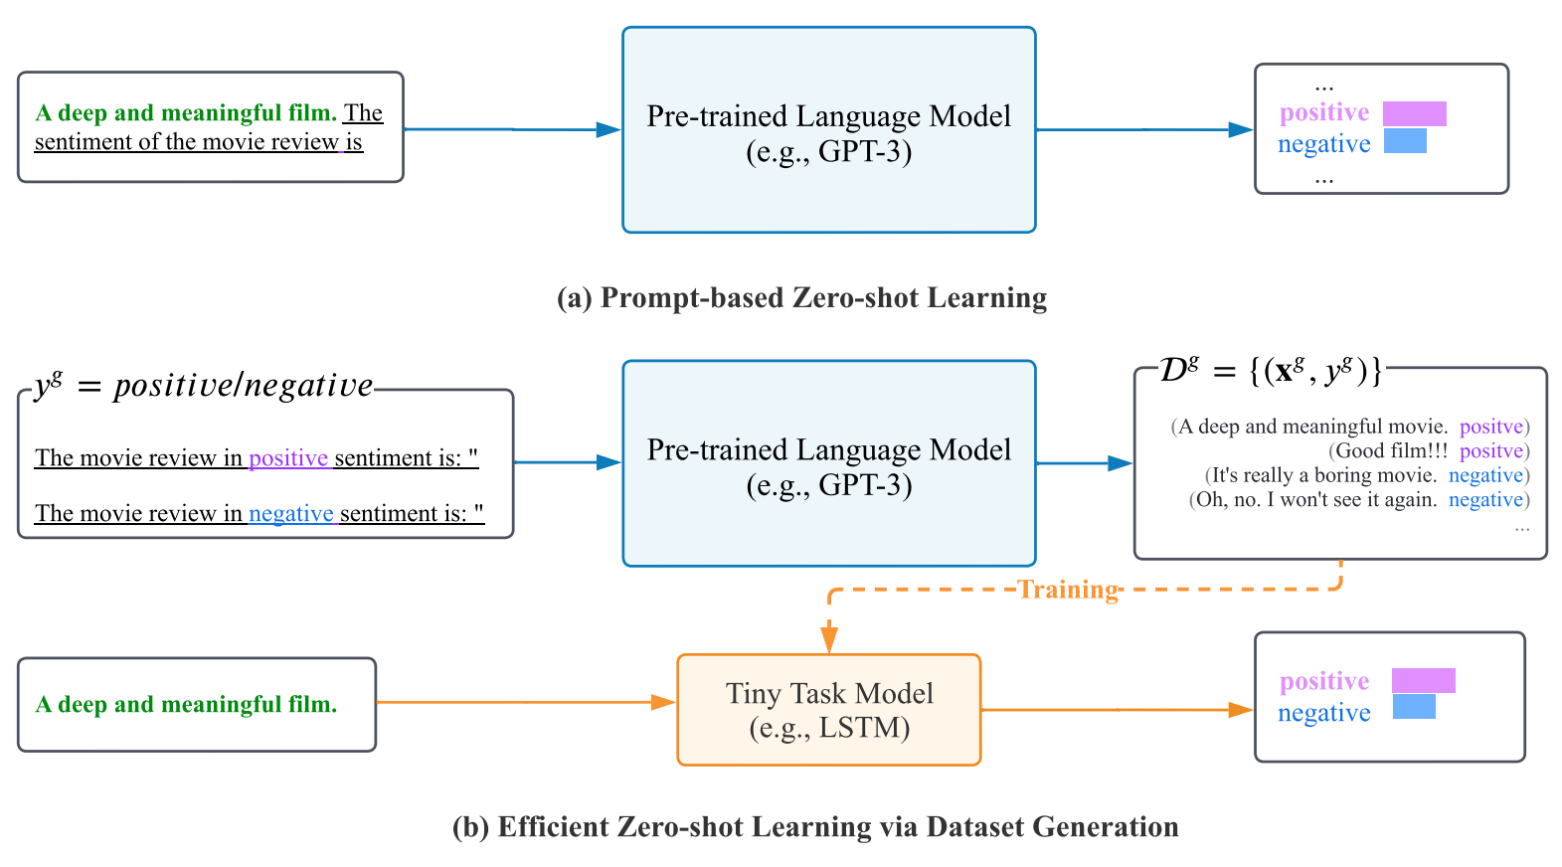
Efficient Annotator
ZEROGEN: Efficient Zero-shot Learning via Dataset Generation, EMNLP 2022.
Notes:
这篇文章提出了一个zero-short learning 的方法叫zerogen：他主张这种zero-shot的学习方法主要能对利用大规模预训练模型提供三点见解，一个是可以作为有效的数据标注器、另外也可以看做一个基于数据集的知识蒸馏框架，还有就是作为文本生成的评估器。
给定一个zero-shot任务，图b说明了这种方法的三个顺序阶段：首先以无监督的方式从头生成一个数据集（对于单句的任务（比如情感分类）生成的方式就是提示PLM，给标签构造描述性提示然后引导自回归模型生成样本点，通过用不同的解码策略增加数据的多样性。对于句子对儿的任务（NLI中的前提和假设，QA中的上下文和问题），生成过程分为两步，先从一个未标记的语料库中抽取一个条件上下文cg，（例如，cg在NLI中表示前提，在QA中表示上下文），（或者用刚刚单句任务的生成方式生成一个cg）。然后，将上下文cg与一个标签yg连接起来形成一个prompt，提示PLM生成另一个句子xg（例如，NLI中的假设和QA中的问题）。
然后，在合成数据集的监督下训练一个小的任务模型（例如，LSTM），因为这个数据集可以认为是包含了PLM学到的特定于任务的知识。）这个过程非常灵活，可以使用任何模型体系结构、损失函数和训练策略。
最后一步就是用这个tiny task model来推理任务。在整个过程中，不涉及人工注释，从这个角度来说这个评估设置是zero-shot的。
【使用tiny task model的原因是：图a是一个标准的基于prompt的zero-shot方法（PROMPTING），修改输入的形式以适应预训练模型的训练方式，并由预训练模型本身来进行推理。和PROMPTING相比，他的方法之所以用一个任务相关的小模型进行高效的推理，是因为他认为与GPT这类通用生成模型相比，特定于任务的分类模型可能鼓励更确定性的决策边界，让任务模型可以专向地去契合任务本身。】

Slide 7
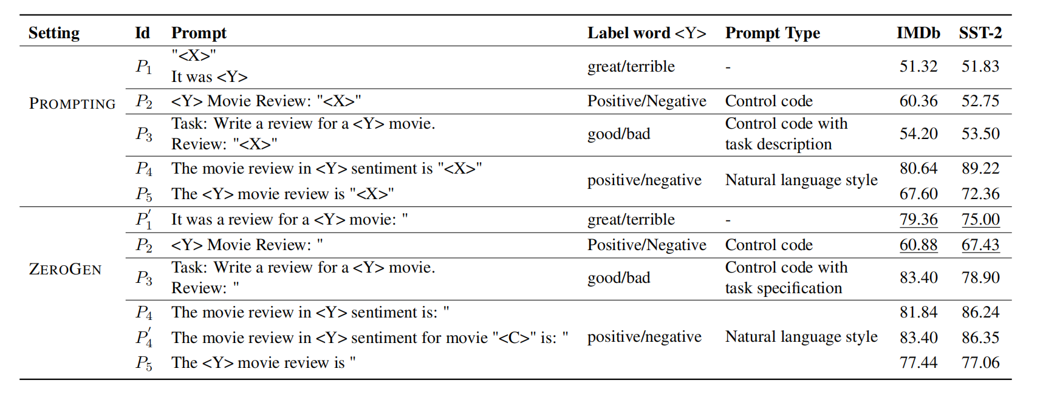
Efficient Annotator
ZEROGEN: Efficient Zero-shot Learning via Dataset Generation, EMNLP 2022.
Notes:
一个公认的事实是：prompt的设计可以对指导文本生成和最终的性能产生巨大的影响。我们检查了三种常用的提示类型： (1)Control code（Keskar et al.，2019），(2)带有任务描述的Control code，(3)自然语言风格。
从结果中可以观察到，自然语言提示同时受到零源和提示的青睐，而不是包含控制代码的提示。我们假设的原因是，在预训练的过程中，提供给plm的大部分文本数据都是自然语言句子，因此plm在控制代码中没有包含足够的知识。此外，我们观察到零对不同的提示比提示更稳健：对于prompting，从P4到P5的微小变化导致了准确性的大幅下降（IMDb下降16.2%）；对于零，应用同样的提示修订，下降幅度明显减缓。
为了进一步探索prompt，它设计了两阶段的提示。在运行的示例中，基于任务特征（生成电影评论），我们首先使用提示符[电影：“]生成电影名称，然后使用P4‘的提示式句子。我们可以发现，通过对电影名称的控制，生成的训练语料库比使用P4更多样化。具有理想的正确性（见表3），较高的多样性导致更高的精度（IMDb从81.84到83.40）。
但不是所有任务都是自然语言的prompt最好，比如QNLI上效果上好的是control code，所以prompt engineering一直以来也都是备受关注的一个问题

Slide 8
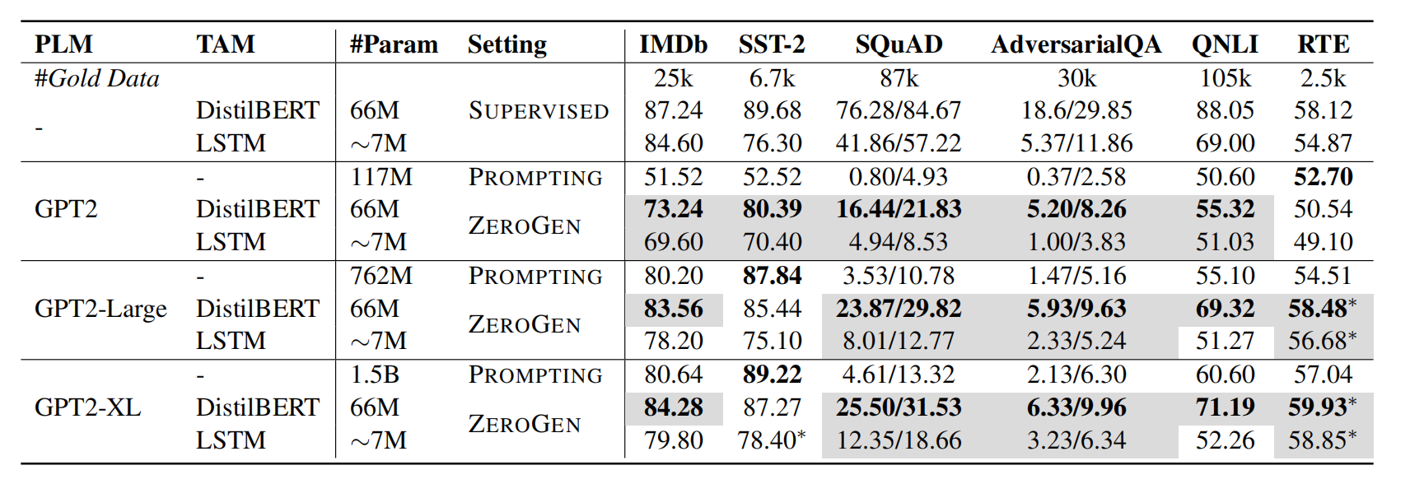
Efficient Annotator
ZEROGEN: Efficient Zero-shot Learning via Dataset Generation, EMNLP 2022.
Notes:
在多数数据集上，zero-gen的结果显著优于prompting，并且在不同的PLM生成器和下游任务模型上都是。
（使用相同的PLM，优于提示的零原结果为灰色，使用相同的PLM的每个任务的最佳结果用粗体表示。∗表明，零框架下的TAM结果优于监督框架下的TAM。）

Slide 9
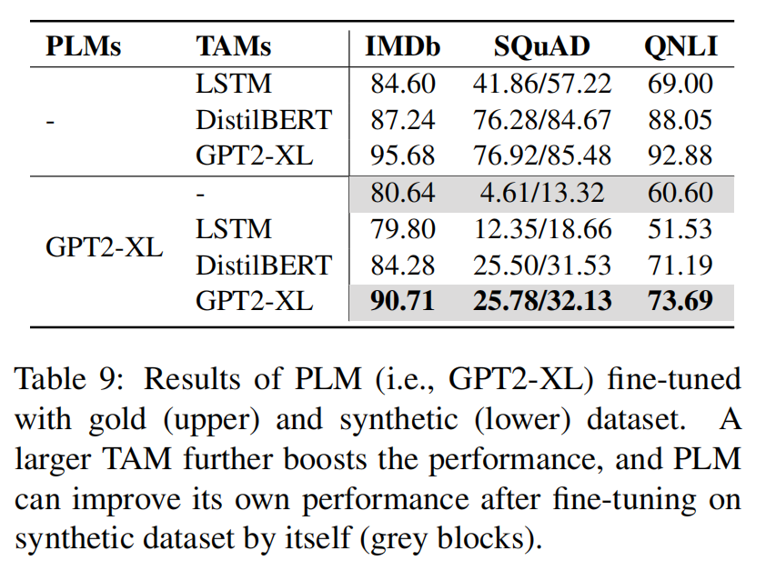
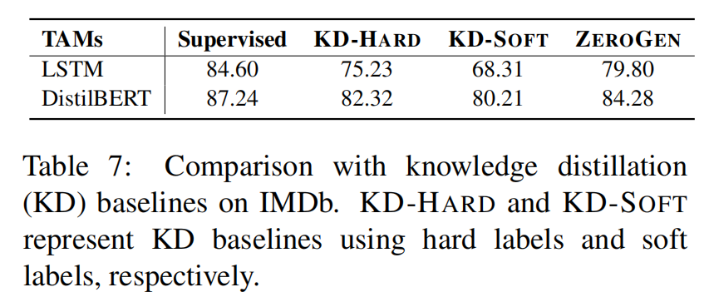
Knowledge Distillation Framework&Self-improving
ZEROGEN: Efficient Zero-shot Learning via Dataset Generation, EMNLP 2022.
Notes:
这个框架的另一个视角是看作知识蒸馏。知识蒸馏是获取高效小规模网络的一种方法， 他的主要思想是将学习能力强的复杂教师模型中的“知识”迁移到简单的学生模型里.它这里是通过构造数据的方式把知识从PLM里迁移到任务模型上。
它比较了知识蒸馏的基线和自己的框架。基线里的软标签和硬标签都是由GPT2-XL在未标记的训练集上生成的。生成的标签用于训练一个微小的任务模型以进行比较。对零的优越结果表明，生成训练数据的方式可能会比单纯生成标签的蒸馏方式能更好地利用大型PLM.
另外他这里还讨论了预训练模型的self-improving的问题，这个是说“PLM能否在finetune了自己生成的数据集后提高自己的性能？”从他的实验结果来看self-improving的情况确实是存在的。

Slide 10
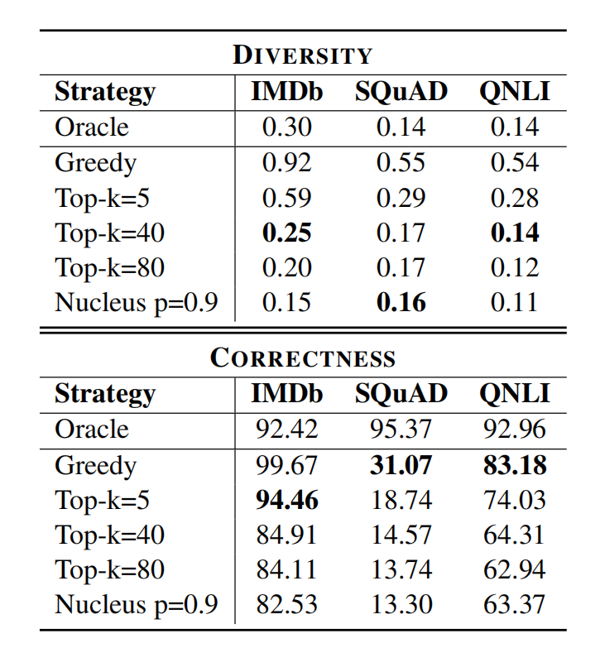
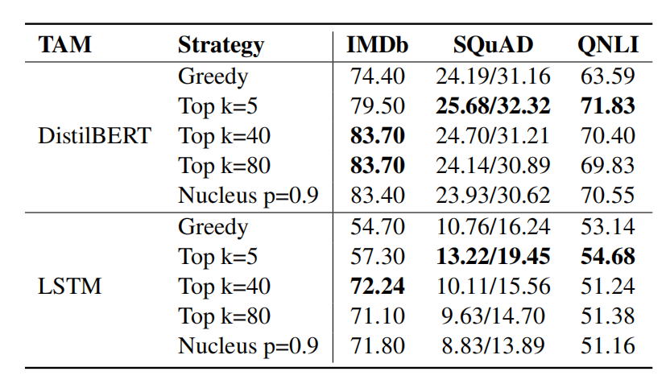
Text Generation Evaluator
ZEROGEN: Efficient Zero-shot Learning via Dataset Generation, EMNLP 2022.
Notes:
除了知识蒸馏和数据标注器，这个框架还可以作为生成算法的评估器。在这个角度上， zero-gen可以看作是生成算法的间接度量，。人们普遍认为，由于GPT-2、GPT2- Large和GPT2-XL中生成的文本的质量由于参数大小的增长，应该是按升序排列的。我们发现这一趋势在下游应用程序性能中很好地一致（表1）。
除了模型以外，文本生成的一个重要方面是解码算法，它的目标是在不降低文本质量（如流畅性、一致性和正确性）的情况下实现更好的多样性。之前的一个共识是采样策略（如顶部采样和核采样）能够生成比其他解码策略（如贪婪搜索）具有更高多样性程度的文本，但是左边的实验结果说明更多样化的解码策略并不总是确保下游任务具有更好的性能。
关于多样性这里计算了self-bleu4这个指标作为度量。Self-BLEU是把评估集中所有其他生成的句子作为reference然后对每个句子计算bleu 。Self-BLEU分数较低意味着较高的多样性。从右表看出，解码策略top-k和核采样比贪心解码导致了更多样化的生成。

Slide 11
Limitation
the prompt choice of ZEROGEN的稳定性。ZEROGEN在某些选定的提示中表现不足，而且提示工程也很困难，因为它在不同的任务中对提示显示出不同的偏好。未来的工作可能包括multitask prompt-based pre-training methods，以提高提示的鲁棒性。
在合成数据集中存在诸如NLI和QA等困难任务的噪声例子，当采用更多样化的解码策略（如核采样）时，这种情况逐渐恶化。需要更好的解码策略来确保标签的正确性，同时保持数据集的多样性。
ZEROGEN: Efficient Zero-shot Learning via Dataset Generation, EMNLP 2022.
Notes:
作者也讨论了这个框架的局限性，主要还是prompt engineering和生成数据的解码策略，因为整个框架是把生成的样本点作为下游任务的保证，生成样本的质量是影响下游任务效果的的关键。

Slide 12
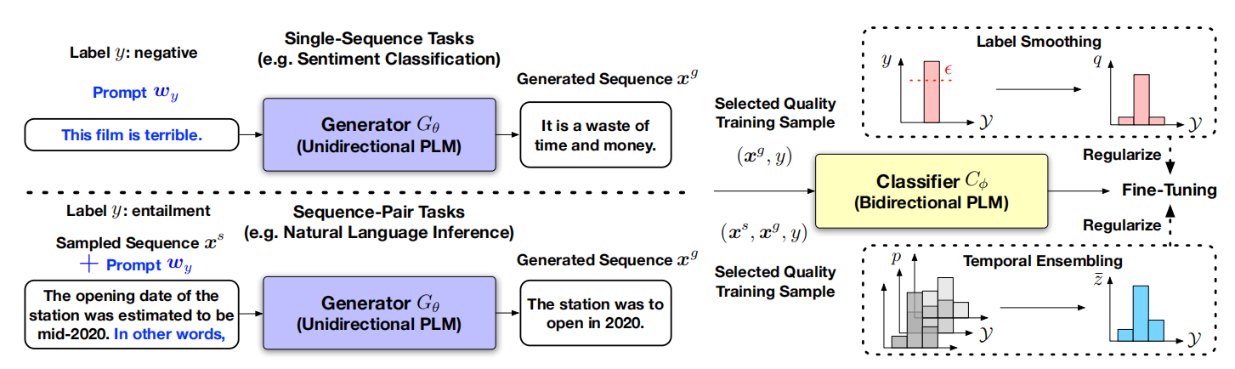

Training Data Generation
Rewarding and Penalizing Repetitions：
Generating Training Data with Language Models: Towards Zero-Shot Language Understanding, NeurIPS 2022.
Notes:
这一篇的框架和上一篇整体上一样，就是生成-过滤再微调，但是过滤和微调部分的质量控制更细一些，另外这篇工作里使用预训练自回归生成模型生成数据，再用这些数据微调预训练的自编码分类模型，做的都是分类任务，和上一篇的区别是微调的模型不太一样。
将基于生成概率和正则化技术（标签平滑和时间集成）选择的高质量训练数据应用于微调阶段，以获得更好的泛化和稳定性。
数据的生成和前面一篇一样，温度参数τ > 0来调整概率分布的锐度，温度趋近0即偏向贪心解码，所得到的序列更有可能在语言上被接受；趋于无穷则让采样的分布概率变得更均匀，这样可能产生语言上不正确的序列。
另外在句对生成的过程中为了解决退化重复问题，也就是生成的文本陷入重复循环中，设计了根据令牌是否出现在x s /x g中的奖励/惩罚重复机制：和α > 0，β > 0均为超参数。通过设置α < 1和β > 1，我们可以促进xs中没有出现在xg中的标记，以产生更高的机会，并阻止在xg中产生重复标记的生成，以减少退化重复。
【单句生成：给出一个标签描述性的提示，继续填补。对于语言可接受性分类（CoLA），需要生成语言可接受和不可接受的序列，我们从随机停止词开始序列，并使用不同的采样温度来生成不同的序列。较小的温度（例如，式(1)中的τ=0.1）使采样概率分布朝向最可能的令牌更尖锐，因此。使用更大的温度（例如，式(1)中的τ=10）使采样概率分布变得更加均匀，生成的标记几乎是随机的，这可能会产生语言上不正确的序列。
句对生成：（生成过程分为两步，先从一个未标记的语料库中抽取一个条件上下文cg，（例如，cg在NLI中表示前提，在QA中表示上下文），（或者用刚刚单句任务的生成方式生成一个cg）。然后，将上下文cg与一个标签yg连接起来形成一个提示，生成另一个句子xg（例如，NLI中的假设和QA中的问题）。）】

Slide 13
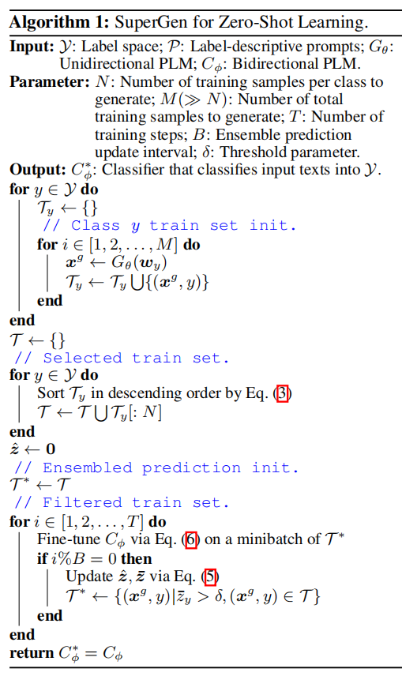


Fine-Tuning on Generated Texts
Selecting Quality Training Data
Generating Training Data with Language Models: Towards Zero-Shot Language Understanding, NeurIPS 2022.
Notes:
利用生成的训练数据，可以微调双向PLM Cφ作为分类器来执行NLU任务。然而，通过对所有生成的文本进行标准监督训练来训练Cφ可能在下游任务中产生次优的性能，因为(1)生成的文本可能包含噪声，因为Gθ可能不总是产生与所需类相关的文本，所以设计了一个打分函数r；
Selecting Quality Training Data：
他的目标是选择最有可能与所需的标签y（即具有最高的p（|g|））相关的生成文本xg。真实的概率p（x g |y）是未知的，我们通过由Gθ给出的基于提示符wy的生成概率来估计它：
我们使用xg中所有标记的上述条件生成概率（或等价地，平均对数概率）的平均值作为排名分数，选择分数高的样本代表更与标签相关

Slide 14




Fine-Tuning on Generated Texts
Label Smoothing：
Temporal Ensembling：
Regularization for Better Generalization and Stability
Generating Training Data with Language Models: Towards Zero-Shot Language Understanding, NeurIPS 2022.
Notes:
另外因为生成的文本可以认为来自Gθ的预训练数据域，其分布可能与下游任务不同，且仍然可能包含噪声；【监督训练的直接应用会导致对训练前领域的过拟合和泛化能力的下降，这是迁移学习[64,87]中常见的挑战】。
所以用两种正则化技术，标签平滑[62]和时间集成[28]，以实现更好的微调稳定性和泛化。
label smoothing就是把原来的one-hot表示，在每一维上都添加了一个随机噪音软化one-hot，减少了真实样本标签的类别在计算损失函数时的权重【e（epsl） is the smoothing weight】
时间集成的动机是，神经网络通常首先学习更简单和一般的模式，然后学习更复杂和数据特定的特征[83]，因此网络的早期状态对不同的领域提供了更好的通用性。因此，我们记录了模型对每个训练样本（x g，y）的预测pφ = pφ（x g），用指数滑动平均（Exponentially Moving Average，EMA）的方式计算之前 epochs 的 predictions，利用上一期的实际值和预测值(估算值)，对它们进行不同的加权分配，求得一个指数平滑值，作为下一期预测值。有助于抑制由于数据噪声引起的模型预测的波动，提供更好的噪声鲁棒性[45]。我们每B批更新一次集成的预测z¯。

Slide 15
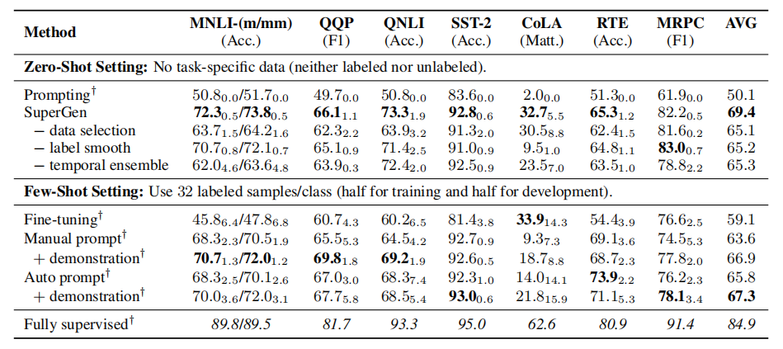
Result
Generating Training Data with Language Models: Towards Zero-Shot Language Understanding, NeurIPS 2022.
Notes:
表现明显优于零镜头提示，并且取得了比所有少镜头方法更好的整体结果。在大多数任务上，随着获得更多的训练数据，plm的微调会变得更加稳定。

Slide 16
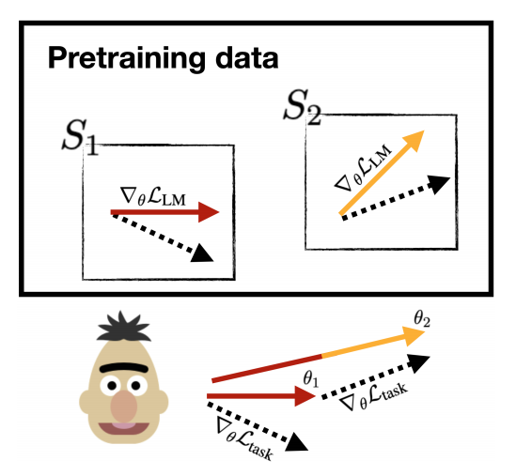
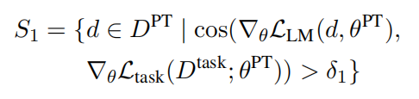

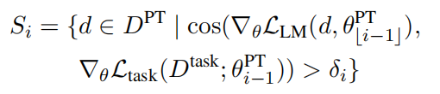

Method
... ...
ORCA: Interpreting Prompted Language Models via Locating Supporting Data Evidence in the Ocean of Pretraining Data, arXiv:2205.12600.
Notes:
这项工作假设在巨大的训练前语料库中，有一个训练前数据的子集比其他训练前数据更能影响模型在下游任务上的行为，所以它希望从预训练中找到支持模型的任务特定能力的证据，定位一个非常小的预训练数据子集这个自己直接支持模型在特定任务上的能力。
找这个子集的方法依据是当我们继续对语言模型进行预训练时，它直接对下游任务有帮助。所以它通过迭代地使用与下游任务相关的梯度信息来识别这个子集，因为使用Dtask的潜在持续预训练也可能是迭代的（梯度下降）。
假设想在m次迭代中找到数据证据集S，S1，S2，…，Sm；最后的并集就是整个支持集。它首先找到第一个证据子集S1的示例。原理是说，如果继续直接对任务数据Dtask进行预训练，可能会改进任务上的原始模型θ PT。所以如果我们将所有任务数据放入一个批，并计算批梯度∇θLtask（Dtask；θ PT），沿梯度方向下降应该改善θ PT。因此，在这里，我们的目标是找到一个训练前数据的子集S1，它可以发挥类似于∇θLtask（Dtask；θ PT）。它测量梯度之间的余弦相似度，并使用δ1作为选择|S1|元素的动态阈值。
用i = 2,3找到其余的数据证据子集Si的过程，……，m与上面的相似，但有一个不同之处：这些子集应该尚未被前面的子集捕获。我们知道中间模型θ PT 1应该捕获关于S1的信息。因此，对于以后的迭代，我们基于之前的中间模型∇θLtask（Dtask；θi PT−1）计算了一个任务批处理梯度。每次迭代时的数据证据子集应该再次施加类似的梯度：

Slide 17
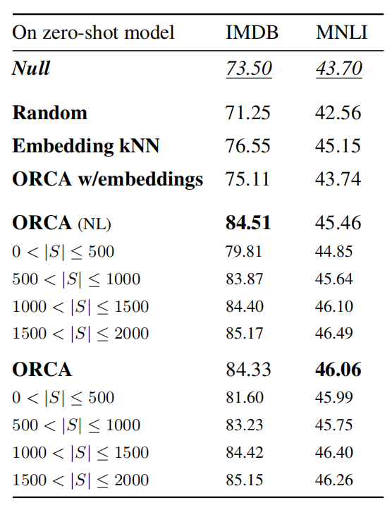
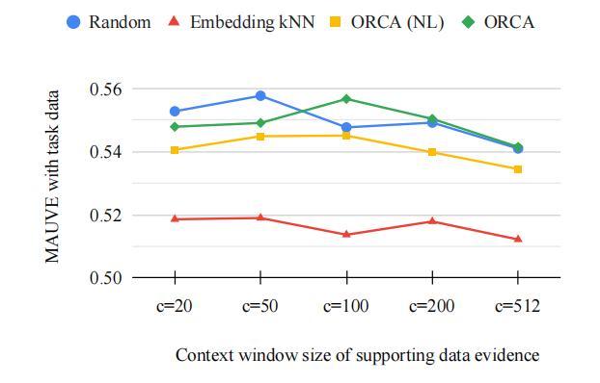
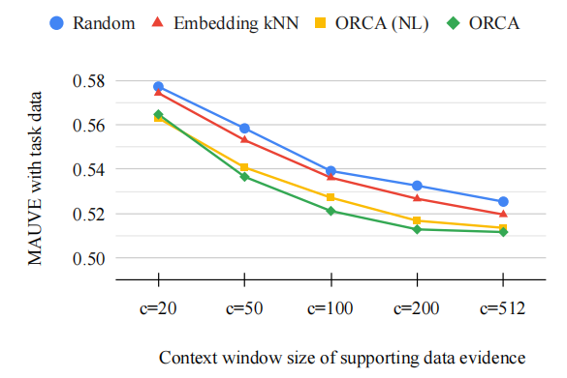
Result
MAUVE on IMDB
MAUVE on MNLI
ORCA: Interpreting Prompted Language Models via Locating Supporting Data Evidence in the Ocean of Pretraining Data, arXiv:2205.12600.
Notes:
左图是在讨论 支持数据证据的上下文是否与任务输入数据相似？使用MAUVE可以捕获主题和样式等文本属性， 来衡量支持集的上下文和任务输入文本之间的相似性。我们观察到，x PT上下文和x任务之间的MAUVE分数都在0.512到0.577之间。分数的显著差异可能表明了训练前证据和任务数据之间在主题和风格上的差异。此外，在大多数情况下，我们所选择的支持数据证据的淡紫色分数并不高于随机样本。这进一步表明，对任务有用的证据环境中的信号是微妙的，以一种淡紫色无法捕捉到的方式。
右表是我们的零射击语言模型的性能在S上预先训练。我们首先注意到，我们的原始模型在MNLI上的性能低于在IMDB上的性能（由类的数量标准化）。这可能表明，对于只在训练前数据上训练的模型来说，NLI任务本质上是困难的。

